Slide 1
慢阻肺患者的自我管理
北京大学第一医院呼吸科 华莉
2018-12-12

Slide 2
世界慢阻肺日 2002年起世界卫生组织把每年11月份的第三个星期的星期三定为世界慢阻肺日 今年慢阻肺主题为“早防早治，始终不晚”

Slide 3
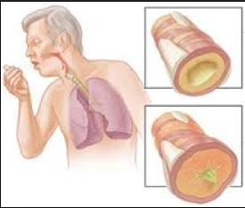
慢阻肺是慢性支气管炎（俗称“老慢支”） 和肺气肿导致的气流受限为特征的一类疾病。
慢”=“慢性疾病”
“阻”=“气道阻塞”
“肺”=“肺功能受影响”
慢性疾病
逐渐发展
气道变窄
使呼吸时的气流受阻
肺部功能下降
并产生多种影响

Slide 4
患病人数多：
我国40岁以上人群中，每100个人中，即有8个慢阻肺患者
慢阻肺和心血管疾病，糖尿病，癌症同为世界卫生组织认定的4大慢病
死亡率高：
慢阻肺是全球第3大死亡原因。
而以慢阻肺为主的呼吸系统疾病是中国城市居民第4大死亡原因

Slide 5
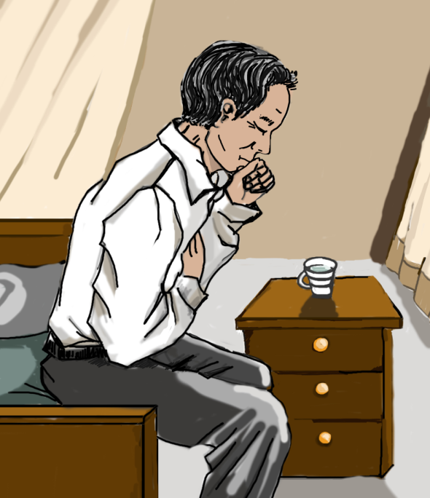
诊断率低：
我国慢阻肺患者中，仅1/3被诊断
病情严重：
我国慢阻肺患者中，60%以上为中重度

Slide 6
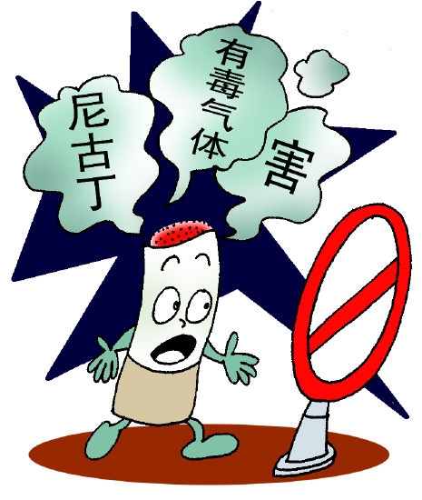
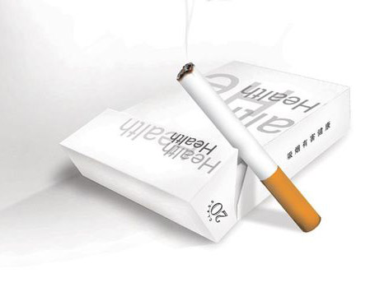
慢阻肺的主要病因
吸 烟

Slide 7
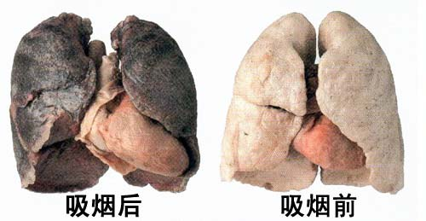

Slide 8
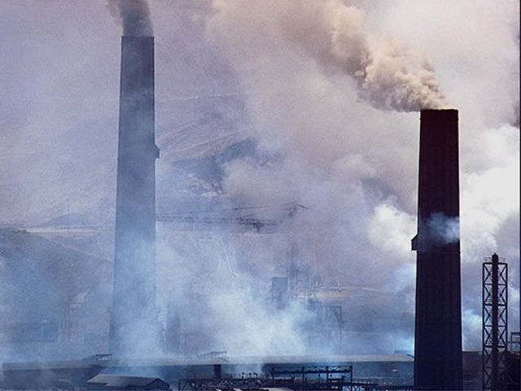
大 气 污 染

Slide 9
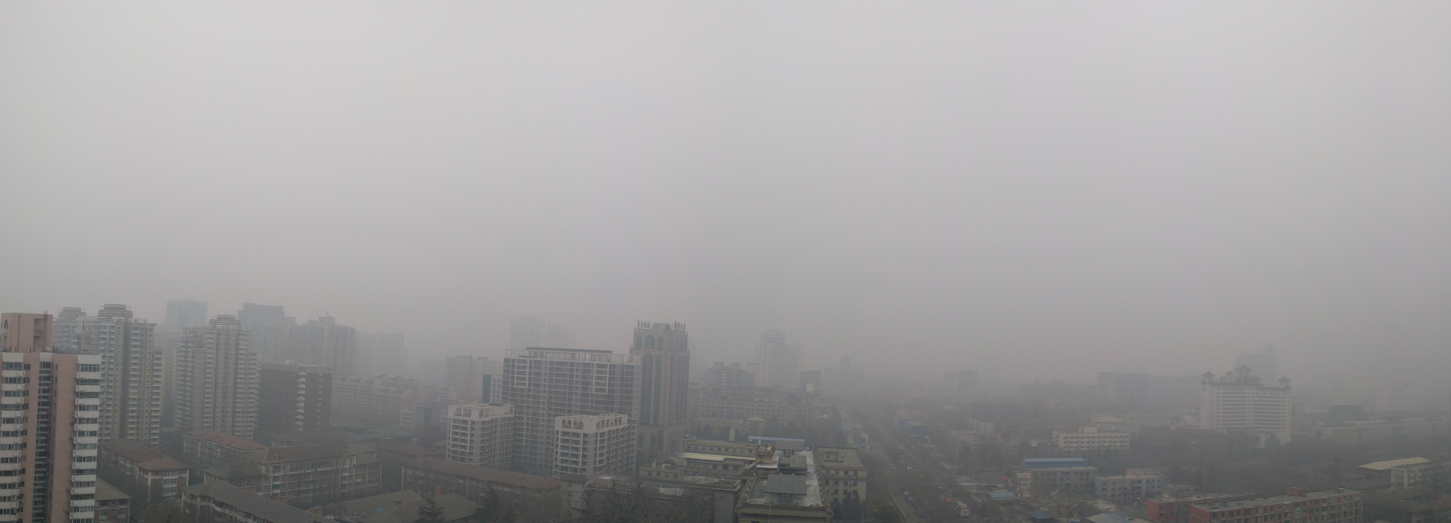
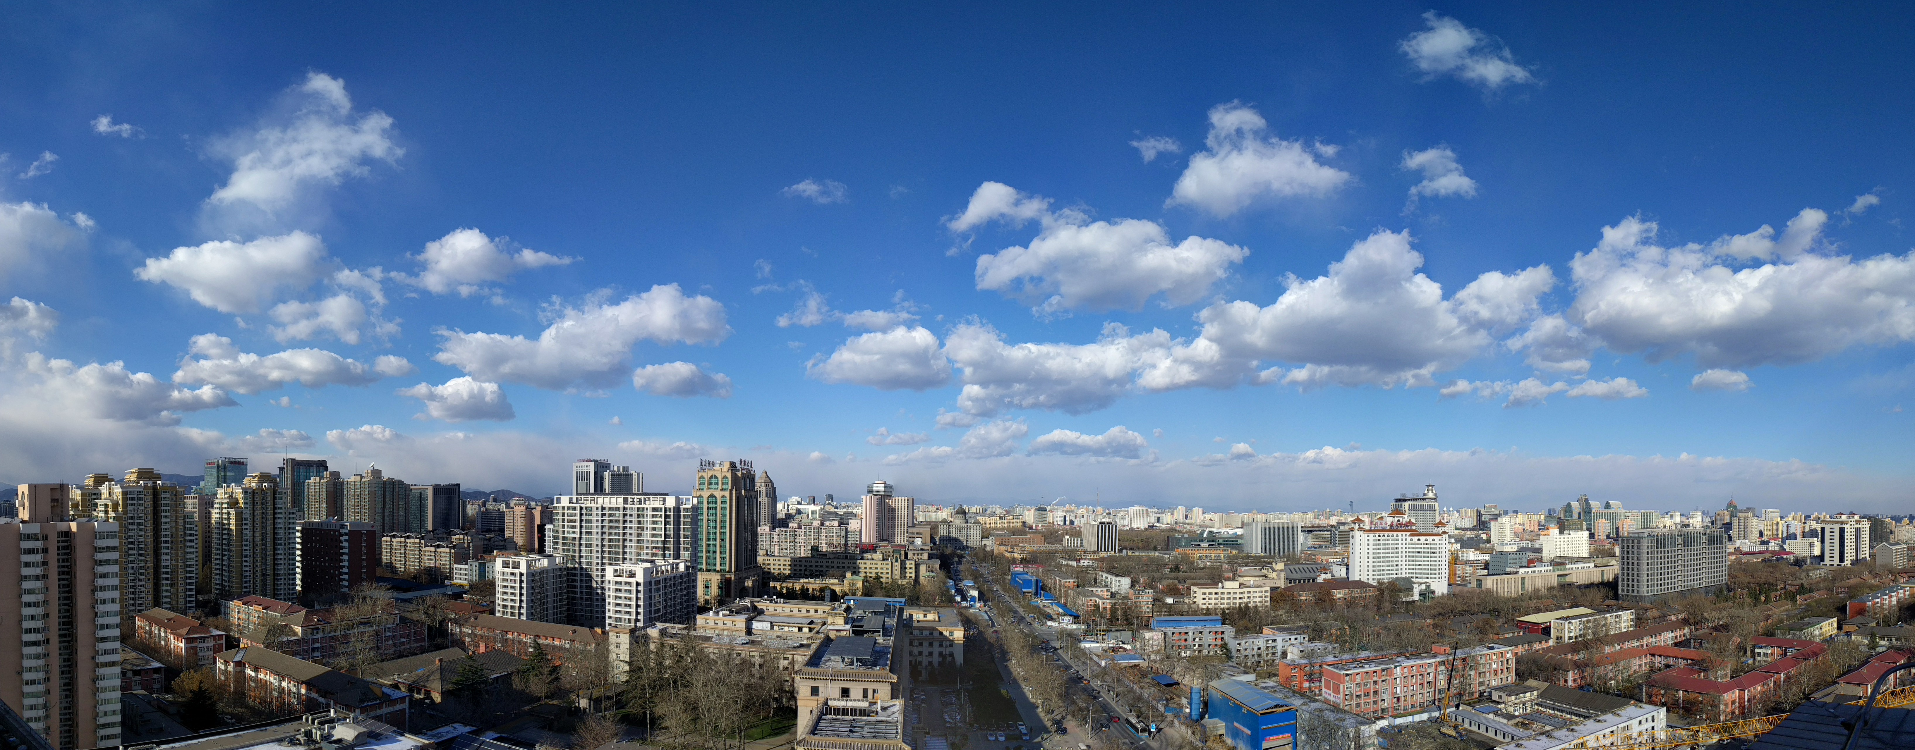

Slide 10
感染：是导致慢性支气管炎发病和加剧的另一重要因素。老年人呼吸道粘膜萎缩老化，气道加温加湿及清洁能力下降，易受细菌病毒 入侵。
过敏因素： 与慢性支气管炎的发病有一定关系，尤其是喘息型慢性支气管炎

Slide 11
其它因素：
气候变化，尤其是冷空气能引起黏液分泌增加，减弱支气管纤毛运动。
老年人和肾上腺皮质功能减退，喉头反射减弱，呼吸道防御功能差。
维生素A、维生素C等营养物质缺乏也伴有慢性支气管炎发病增加。

Slide 12
怎样判断自己可能患有慢阻肺？
发病初期患者常无明显不适，等到呼吸困难严重时才求医，而
这时病情已经进展到中度以上。
1.你的年纪是否超过40岁?
2.你现在是否吸烟，或者你曾经吸烟？
3. 你是否比同龄人更容易感觉气短？
4.你是否经常咳嗽？每天咳嗽数次?
5.你是否经常有痰?
如果有三个以上问题回答“是”，应立刻向医生咨询,并进行肺功
能检查，有助于早期诊断，并得到早期治疗。

Slide 13
慢阻肺的诊断
暴露于危险因子
烟草
职业
室内/室外污染
症状（40岁以上）
咳嗽
咳痰
呼吸困难
肺功能检查

Slide 14
药 物 治 疗
坚持长期治疗
是改善症状
预防疾病加重，
提高生活质量的基础
改善症状
提高
生活质量
预防
疾病加重

Slide 15
非药物治疗
戒烟、规律用药、呼吸功能训练、体能锻炼、营养支持、接种疫苗 ，氧疗，定期随访
活瓣肺减容术
在严重肺气肿的肺叶支气管内植入单向活瓣后，改善肺叶通气，运动能力和生活质量得到改善

Slide 16
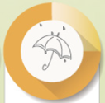
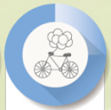
慢阻肺患者的自我管理
正确认识
规律用药
戒烟
注意保暖
预防感冒
生活规律
适当锻炼
加强营养
健康饮食
O₂
家庭氧疗

Slide 17
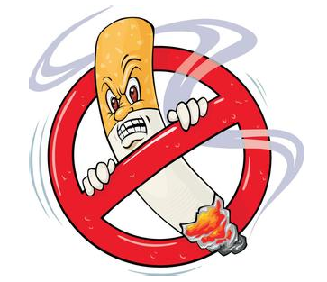
1、戒烟，避免吸入有害气体和化学物质
戒烟：短期戒烟即可改善慢阻肺患者的肺功能。
长期戒烟可延缓患者肺功能的下降。
远离粉尘和二手烟，避免吸入有害的化学物质和有害气体。
防雾霾：雾霾天气尽量减少外出，外出应戴口罩。家里应备空气净化器。
室内保持空气新鲜，定时开窗通风。保持一定的温湿度。

Slide 18
2、注意保暖，预防感染。
注射流感疫苗，肺炎球菌疫苗可明显减少急性呼吸道感染和慢阻肺急性加重。
天气突变要注意增减衣服，防止感冒。
冬季 尽量避免早晚出门，外出戴好帽子口罩围巾，防止着凉。

Slide 19
3、加强营养 健康饮食
评估营养状况
简单计算方法：体重=身高-105

Slide 20
少食多餐 因为胃正好位于肺的下方，饱餐将使胃压迫膈肌，不利于肺脏的呼吸
避免食用易产气的食品 如苹果、椰菜、圆白菜、玉米、黄瓜、豆类、马铃薯、胡萝卜，啤酒、碳酸饮料等。它们能使胃部膨胀，也不利于呼吸。
多喝水 使呼吸道的分泌物变稀，利于排出
吃饭时细嚼慢咽， 尽量不说话
避免食用易引起便秘的食物 如油炸食物、干果、坚果等。

Slide 21
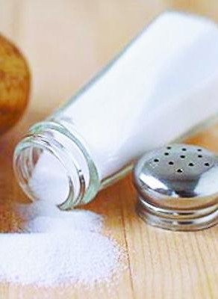
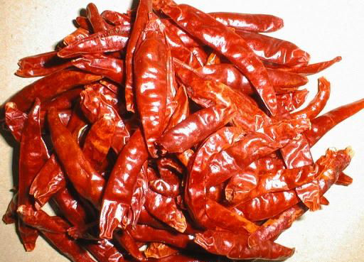
饮食清淡：盐、辛辣食品及调料会造成消化道、 肺部、鼻窦、鼻腔等处分泌过多粘液，应少吃。

Slide 22
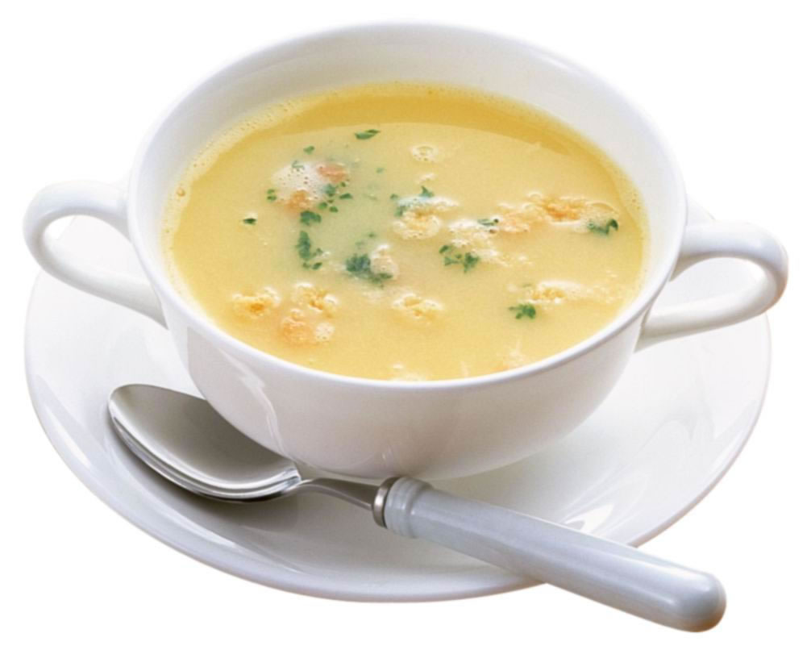
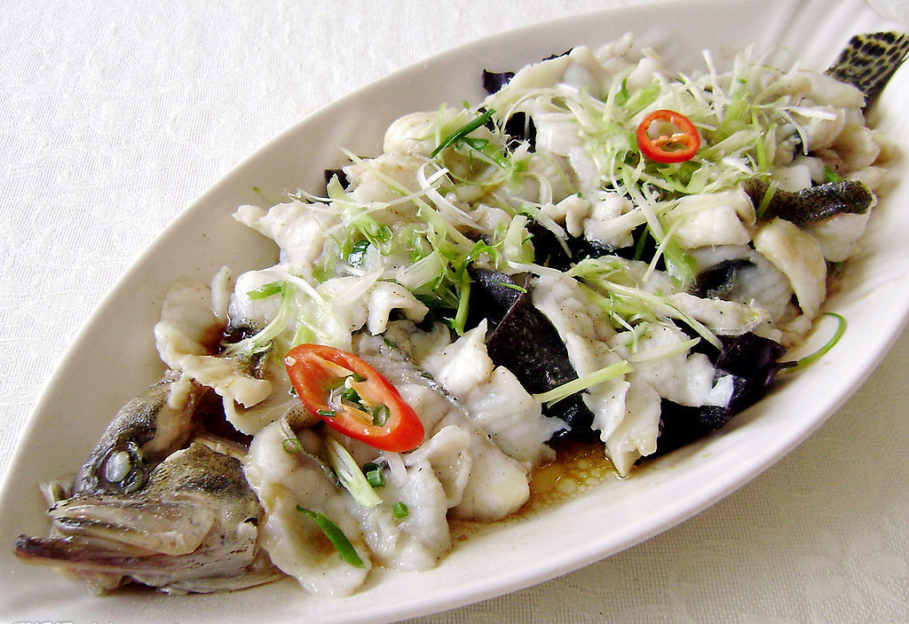
尽量选择软烂食物：吃些不太需要咀嚼的食 物。比如稀粥、蒸鱼、蔬菜汤等，有慢性肺 病的人在咀嚼时容易产生呼吸困难。

Slide 23
4、生活规律 适当锻炼
最适运动量估算
通过自测心率的简单方法来估算最适运动量
运动后预计心率＝170－年龄
结束运动后5-10分钟内气促症状能够基本恢复至平静状态，表示活动量合适

Slide 24
坚持体能锻炼
锻炼应以不感到过度疲劳为宜，坚持锻炼有利于提高体力、耐力和抵抗力。
锻炼方式多种多样，如散步、爬楼梯、骑自行车、太极拳、广播体操、跳舞、游泳等。

Slide 25
坚持呼吸功能锻炼
坚持呼吸功能锻炼可稳定病情，改善肺功能
腹式呼吸： 一手置于胸前，另一手置于腹部肚脐处，吸气时胸部不动，腹部鼓起，呼气时，腹部内陷。
缩唇呼吸 ：闭嘴，平静用鼻吸气，默数1、2，然后将嘴唇缩成吹口哨状缓慢呼气，默数1、2、3、4，吸呼时间比为1∶2
以上两种呼吸训练可结合在一起进行，做到深吸慢呼，一日2次，每次练习2~3分钟，循序渐进，长期坚持。
如果感到疲劳、胸闷、头晕、手麻，则表示锻炼过度，应及时停止

Slide 26
5、正确认识 规律用药
（1）长期治疗：药物治疗可预防和控制症状，减少急性加重的频率和严重程度，提高运动耐力和生命质量。
（2）遵医嘱规律用药，不能擅自停药或减量。
一旦停药治疗或不适当减药，则更容易引起急性加重发作
每次急性加重都会使肺功能受到损害，严重的会引发慢阻肺的并发症 。
（3）定期复查。每3个月评估一次。

Slide 27
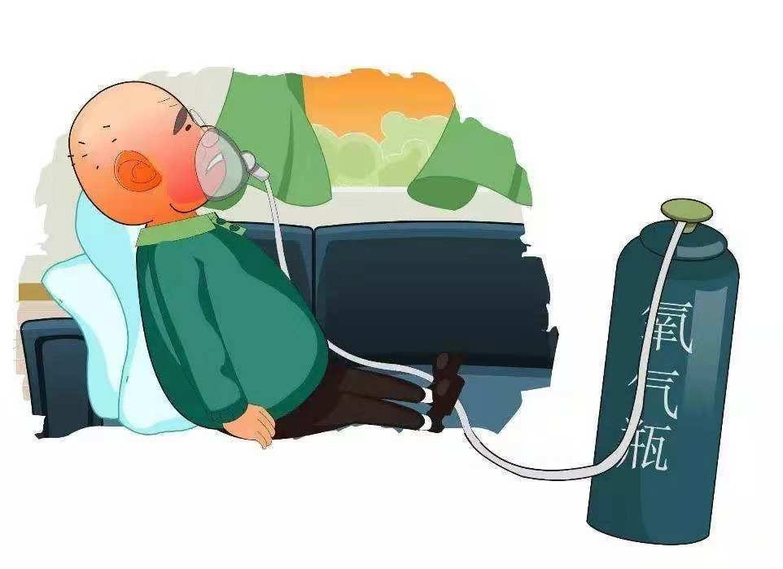
6、 长期家庭氧疗
慢阻肺合并低氧血症的患者，长期家庭氧疗可以改善组织器官的缺氧状态。
方法：鼻导管吸氧0.5-2升/分，大于15小时/日。

Slide 28
呼吸科专业门诊
哮喘门诊：胡艳付主任医师 周一下午
慢阻肺、戒烟门诊：陈建主任医师 周四上午
肺间质病门诊：阙呈立主任医师 周三上午
肺肿瘤门诊：聂立功主任医师 周二上午
介入治疗门诊：章巍付主任医师 周五下午
张红主任医师 周三上午
肺血管病门诊：廖纪萍主治医师 周三下午
睡眠门诊：张成医师 周四下午

Slide 29
呼吸科常见检查项目
肺功能检查
气管镜检查
睡眠监测
呼出气一氧化氮检查
痰诱导检查
24小时动态血压监测
6分钟步行试验

Slide 30
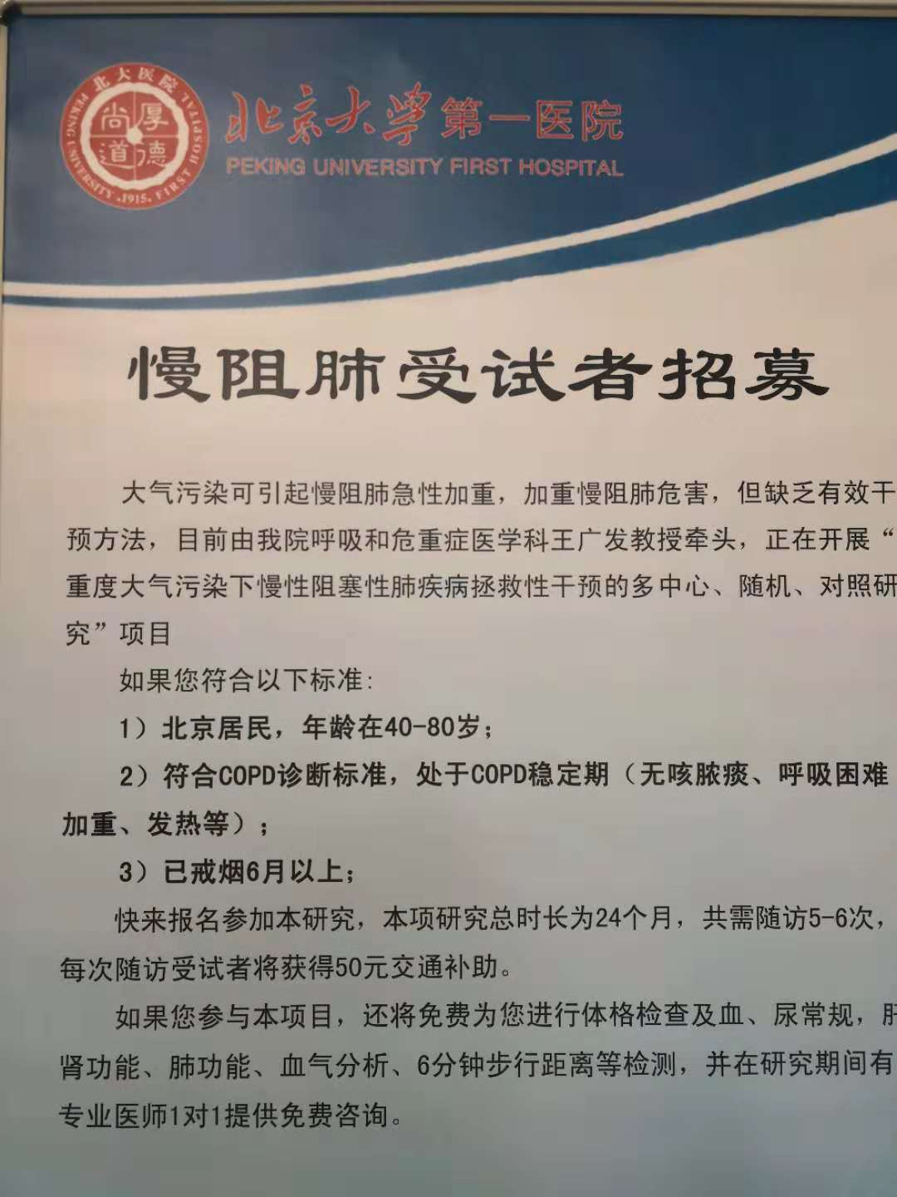
重度大气污染下慢阻肺拯救性干预研究项目

Slide 31
谢 谢 ！

